Slide 1
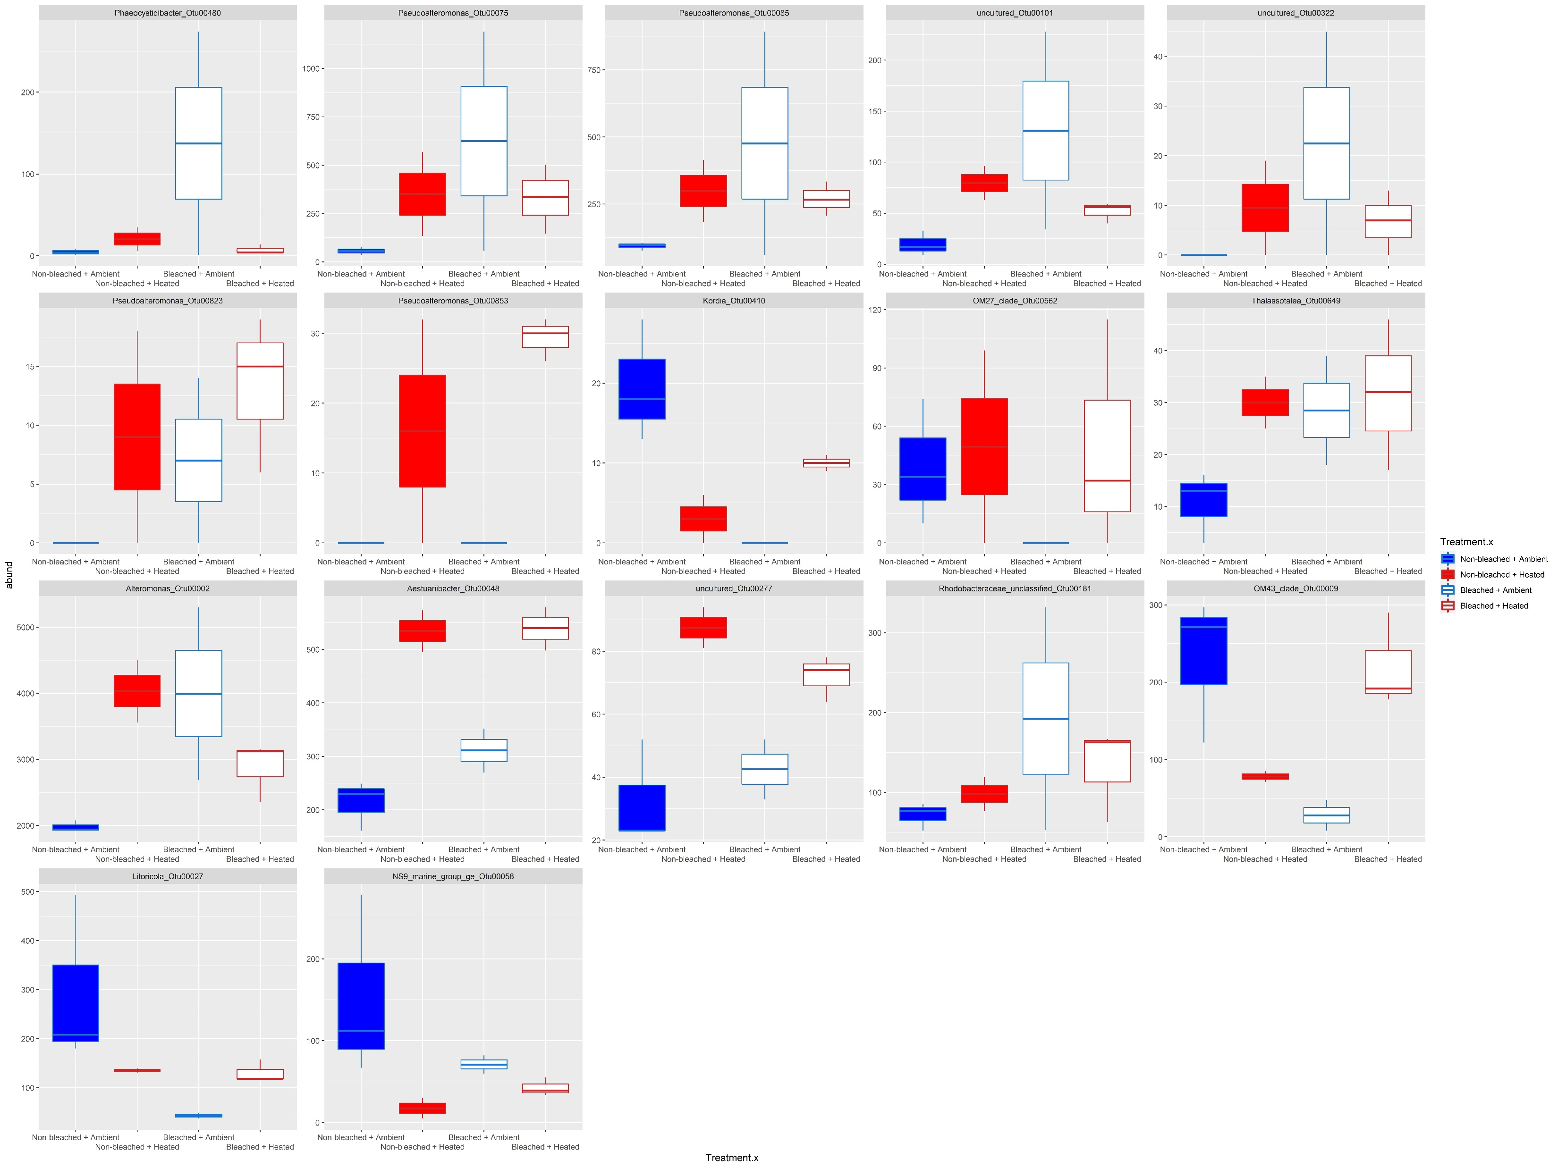
*
*
*
*
*
B-B
B-B
B-B
A-B
B-A
A-A
A-A
A-A

